Slide 1
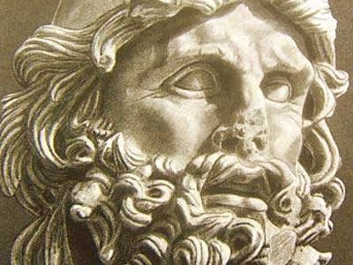
ОДИССЕЯ ГОМЕРА

Slide 2
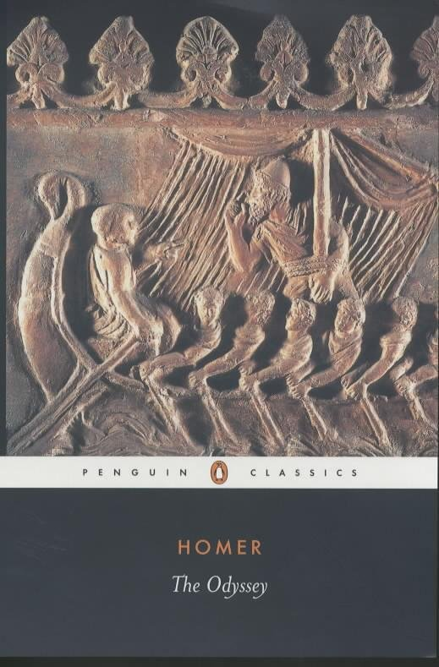
1. Гомер и его «Одиссея»
«Одиссе́я» - вторая классическая поэма, приписываемая древнегреческому поэту Гомеру. Создана, вероятно, в 8 веке до н.э.. Рассказывает о приключениях мифического героя по имени Одиссей во время его возвращения на родину после окончания Троянской войны.

Slide 3
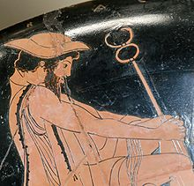
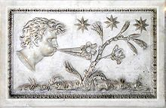
Одиссея
Путешествие Одиссея от стен захваченной по его совету Трои до острова Итаки занимают 10 лет. По часто упоминаемым в поэме положениям Меркурия, Венеры, Луны относительно созвездий ученые Национальной академии наук США смогли определить, что Одиссей вернулся домой 16 апреля 1178 года до н.э.
Хотя поэма - героическая, в образе главного героя героические черты - не главное. Они отступают на задний план по сравнению с такими качествами, как ум, хитрость, изобретательность и расчётливость. Основная черта Одиссея - непреодолимое желание вернуться домой, к семье.

Slide 4
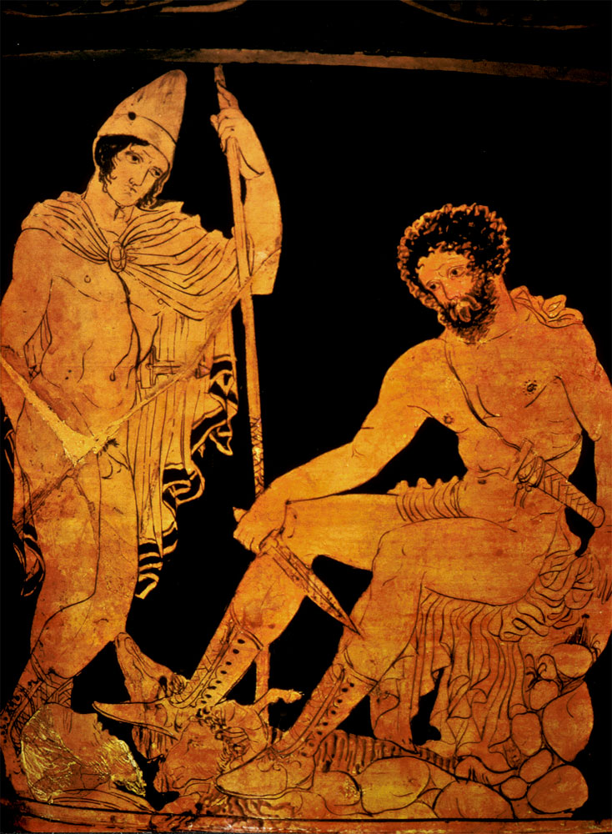
Одиссея
Судя по обеим гомеровским поэмам, Одиссей - подлинно эпический герой и вместе с тем то, что называют «всесторонне развитой личностью»: храбрый воин и умный военачальник, опытный разведчик, первый в кулачном бою и беге атлет, отважный мореход, искусный плотник, охотник, торговец, рачительный хозяин, сказитель.
На протяжении десяти лет возвращения домой он предстаёт мореплавателем, разбойником, шаманом, вызывающим души мёртвых (сцены в Аиде), жертвой кораблекрушения, нищим стариком и т. д.

Slide 5
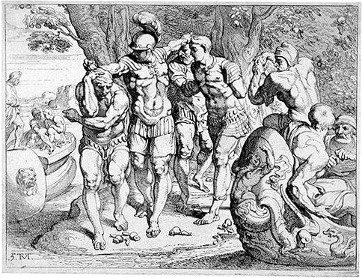
Одиссея
Сначала Одиссей и его спутники попадают на остров лотофагов (поедателей цветков лотоса лишающего памяти о родине). Одиссею удается спастись и увести своих товарищей.

Slide 6
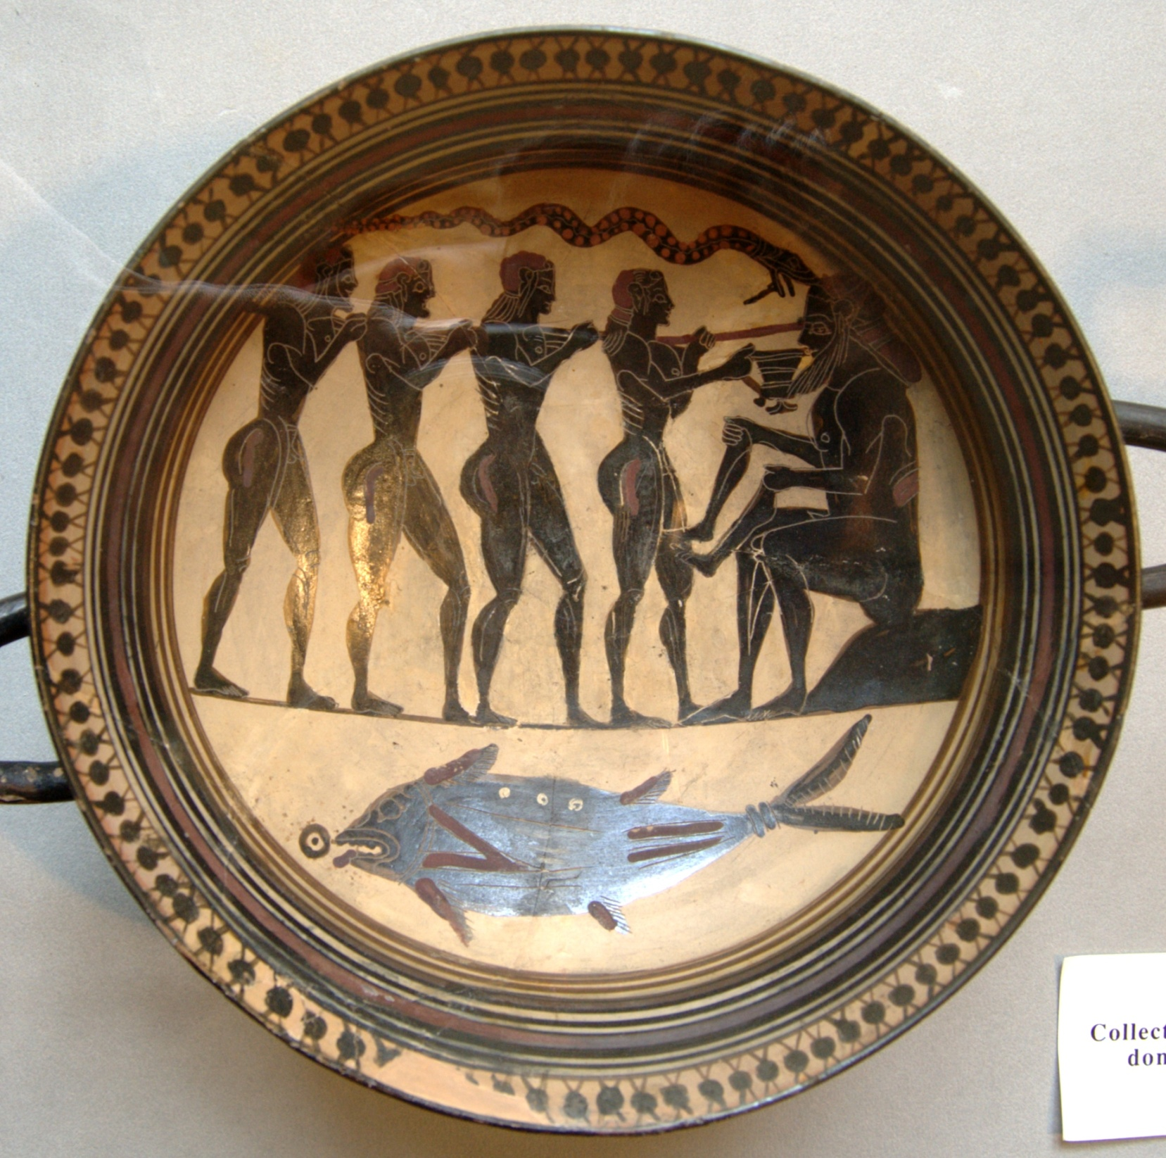
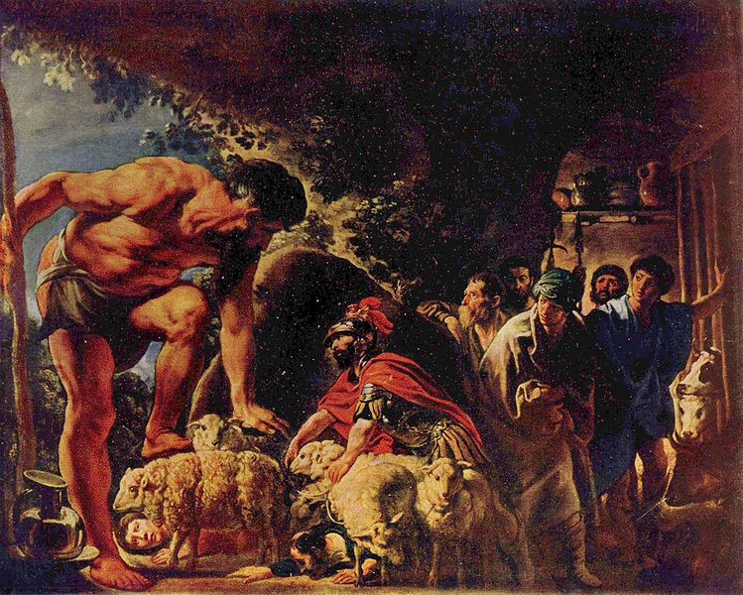
Одиссея
Одиссей высаживается со спутниками на острове киклопов и попадает в пещеру, оказавшуюся жилищем великана. Тот обнаруживает пришельцев, берёт их в плен, запирает в пещере и пожирает три пары спутников Одиссея. Хитроумный Одиссей дожидается, пока Полифем уснет, и во сне выкалывает единственный глаз киклопа. Пленникам удаётся покинуть пещеру разъяренного, но слепого Полифема, спрятавшись в стаде овец. Полифем призвал своего отца Посейдона отомстить Одиссею.

Slide 7
Одиссея
Прибытие на остров Эолию, где бог ветров Эол дал Одиссею мешок с завязанными в нем ветрами. Уже почти достигнув родины, любопытные спутники Одиссея развязали его и корабли были отброшены назад к острову Эолии.

Slide 8
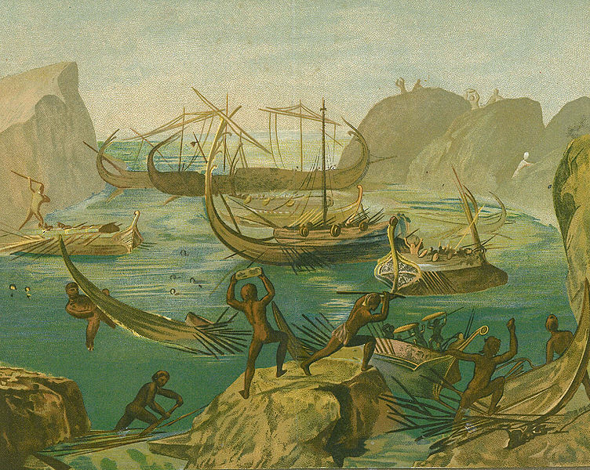
Одиссея
Далее Одиссей и его корабли подплыли к «высокому городу» Ламоса. Одного из посланных Одиссеем на разведку спутников проглотил царь лестригонов (людоедов-великанов). Потом Антифат позвал других лестригонов, которые стали уничтожать корабли, бросая в них со скал огромные камни. Людей они нанизали на колья и унесли на съедение в город. Спастись удалось одному кораблю.

Slide 9
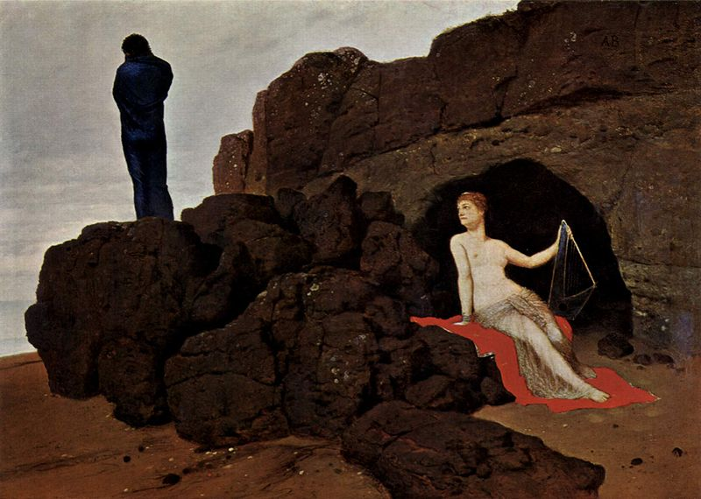
Одиссея
Последний корабль причалил к острову волшебницы Кирки. Когда часть его спутников, отправившаяся для исследования острова, была обращена Киркой в свиней, Одиссей отправился один к дому волшебницы и с помощью данного ему Гермесом чудесного растения победил чары богини, которая, признав в отважном госте Одиссея, предложила ему остаться у нее на острове. Одиссей склонился на предложение богини, но прежде заставил её поклясться, что она не замышляет против него ничего дурного, и вернуть человеческий образ его спутникам, обращённым в свиней. Прожив год на острове в неге и довольстве, Одиссей, по настоянию товарищей, стал просить Кирку отпустить их на родину.

Slide 10
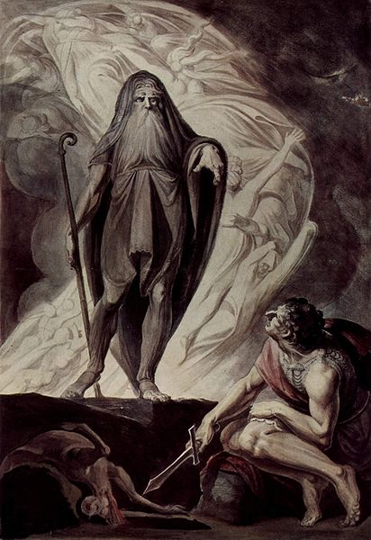
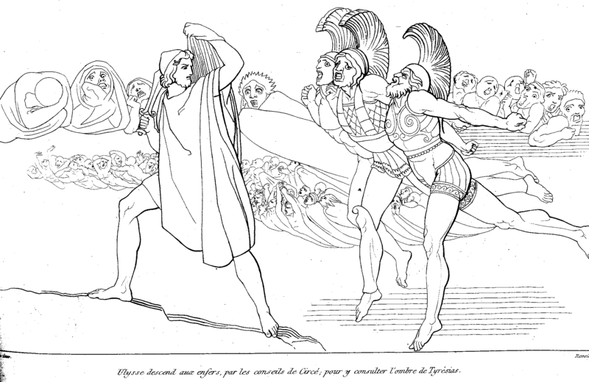
Одиссея
По совету Кирки отправился в Аид узнать от прорицателя Тересия о своем будущем. Он получает необходимую информацию. Кроме Тересия он беседует в Аиде с матерью и некоторыми своими друзьями: Ахиллом, Агамемноном, Аяксом, Патроклом.

Slide 11
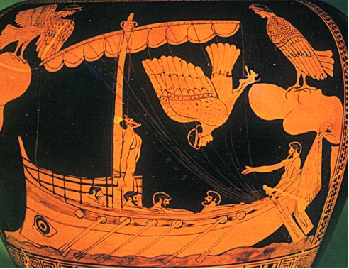
Одиссея
Затем Одиссей проплывает мимо острова сирен.

Slide 12
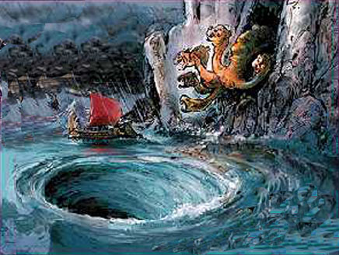
Одиссея
Затем корабль Одиссея проплывает между Сциллой и Харибдой.

Slide 13
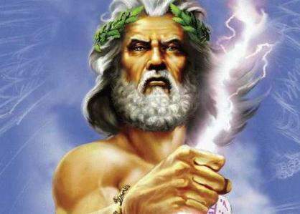
Одиссея
На одном из островов спутники Одиссея убили священных быков бога Гелиоса, и разгневанный Зевс наслал бурю погубившую корабль. Спасся только Одиссей.

Slide 14
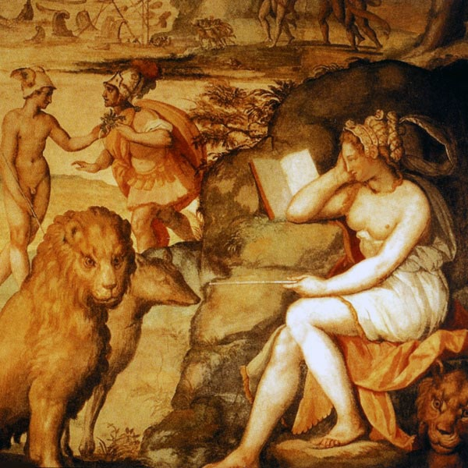
Одиссея
Одиссей попал на остров богини Калипсо, и она полюбив его, продержала на своем острове, скрывая от остального мира, семь лет. Калипсо обещала Одиссею даровать бессмертие и сделать счастливым, но не смогла заставить его забыть родину. Повинуясь переданному через Гермеса повелению Зевса, Калипсо вручила Одиссею инструменты, необходимые для строительства плота, а также снабдила его в дорогу хлебом, вином и водой.

Slide 15
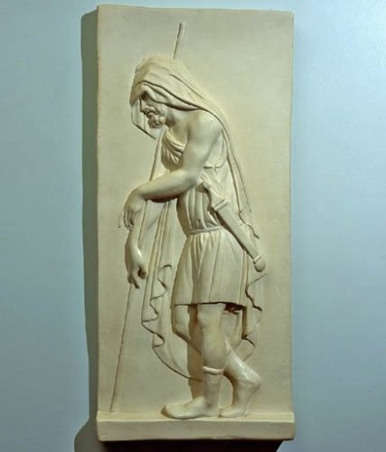
Одиссея
Чудом спасшись от бури, поднятой враждебным ему Посейдоном, Одиссей выплывает на берег острова Схарии, где живёт счастливый народ - феаки, мореплаватели со сказочно быстроходными кораблями.
Одиссея радушно встречает царь феаков Алкиной. Одиссей рассказывает о своих приключениях и феаки доставляют его на родину. Разгневанный этим Посейдон превращает корабль феаков в скалу.
А Афина временно превращает Одиссея в старика (чтобы его не узнали).

Slide 16
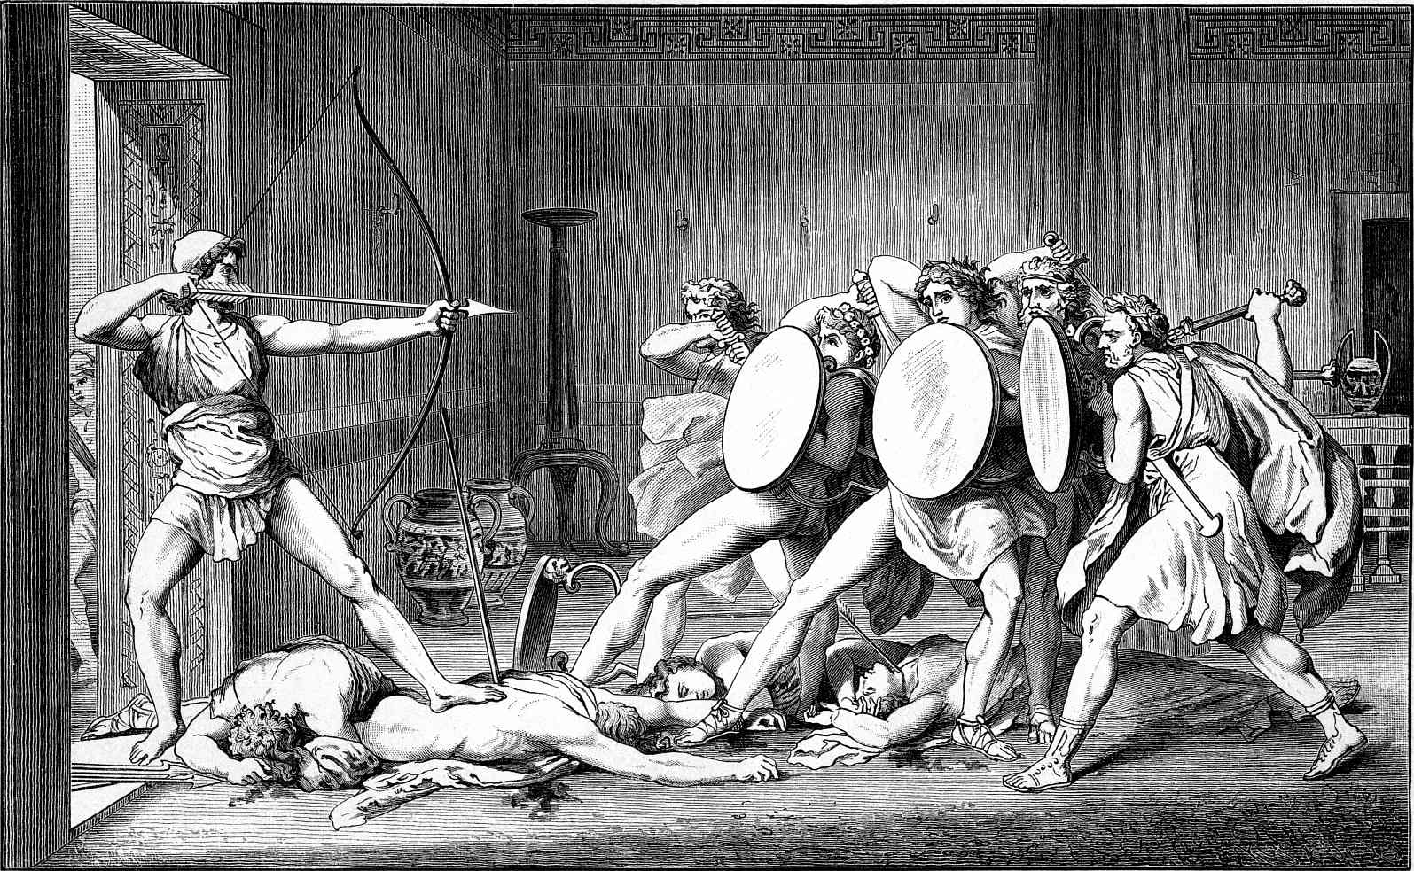
Возвращение Одиссея

Slide 17
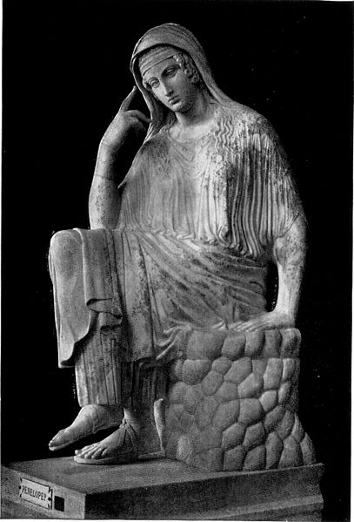
Возвращение Одиссея
Убив женихов Одиссей наконец то становится сам собой. Пенелопа его узнает и наступает счастливый конец.
Всего Одиссей отсутствовал дома больше 19 лет.

Slide 18
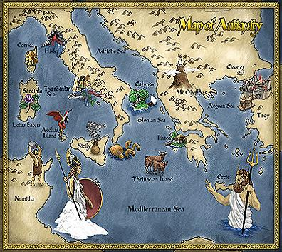
Од и с с е я

Slide 19
Полный комплект презентаций по курсу Мировой художественной культуры (часть 1: от возникновения человека до окончания эпохи античности) Вы можете скачать на сайте
http://presentation-history.ru/

Slide 20
Домашнее задание
Темы докладов :
Гомер и его Одиссея
Одиссей
Телемах – сын Одиссея
Роль богов и других мифических существ в «Одиссее»

